Slide 1





Hadoop入门
Hadoop概述

Slide 2


目 录
1
了解Hadoop
2
Hadoop优势
3
Hadoop组成
4
大数据技术生态体系

Slide 3
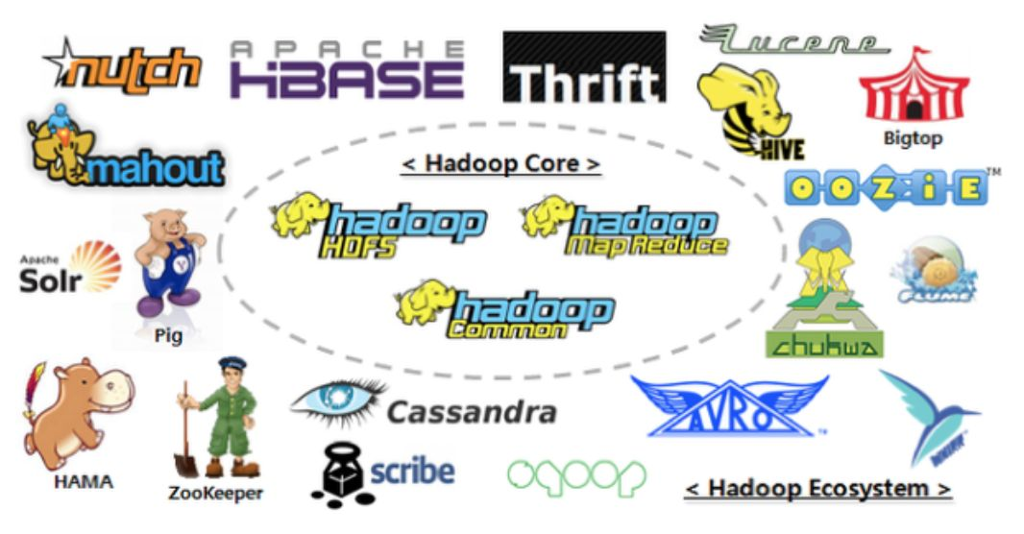
了解Hadoop
Hadoop是什么
1）Hadoop是一个由Apache基金会所开发的分布式系统基础架构。
2）主要解决，海量数据的存储和海量数据的分析计算问题。
3）广义上来说，Hadoop通常是指一个更广泛的概念——Hadoop生态圈。

Slide 4

了解Hadoop
Hadoop发展历史
1）Hadoop创始人Doug Cutting，为了实现与Google类似的全文搜索功能，他在Lucene框架基础上进行优化升级，查询引擎和索引引擎。
Hadoop创始人Doug Cutting
2）2001年年底Lucene成为Apache基金会的一个子项目。
3）对于海量数据的场景，Lucene框架面对与Google同样的困难，存储海量数据困难，检索海量速度慢。
4）学习和模仿Google解决这些问题的办法 ：微型版Nutch。
5）可以说Google是Hadoop的思想之源（Google在大数据方面的三篇论文）
GFS --->HDFS
Map-Reduce --->MR
BigTable --->HBase

Slide 5

了解Hadoop
Hadoop发展历史
6）2003-2004年，Google公开了部分GFS和MapReduce思想的细节，以此为基础Doug Cutting等人用了2年业余时间实现了DFS和MapReduce机制，使Nutch性能飙升。
7）2005 年Hadoop 作为 Lucene的子项目 Nutch的一部分正式引入Apache基金会。
8）2006 年 3 月份，Map-Reduce和Nutch Distributed File System （NDFS）分别被纳入到 Hadoop 项目中，Hadoop就此正式诞生，标志着大数据时代来临。
9）名字来源于Doug Cutting儿子的玩具大象
Hadoop的logo

Slide 6
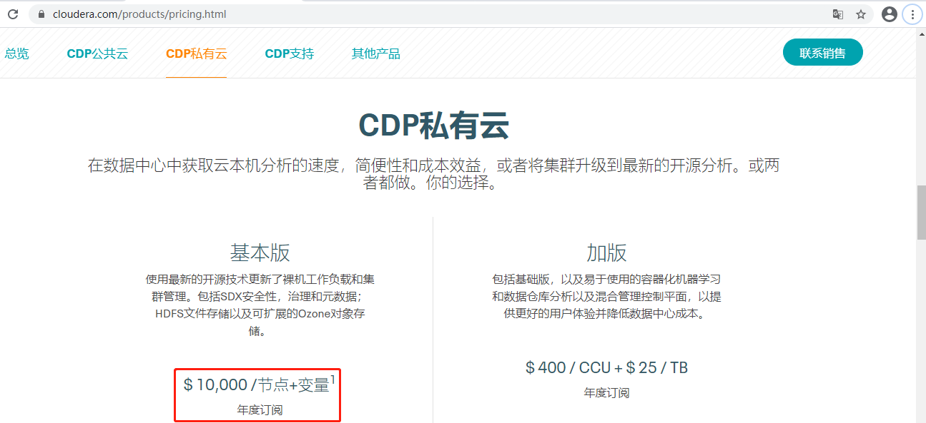
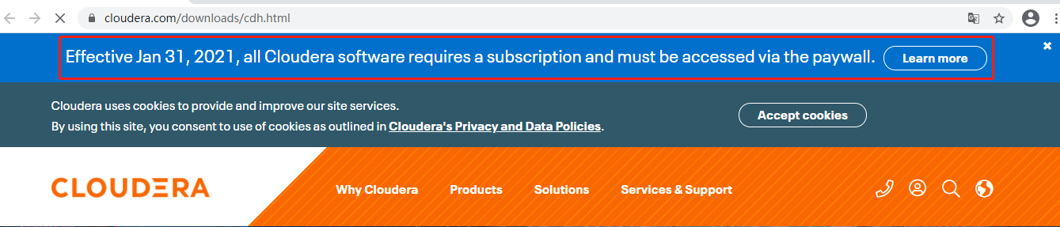
了解Hadoop
Hadoop三大发行版本：Apache、Cloudera、Hortonworks。
Apache版本最原始（最基础）的版本，对于入门学习最好。2006
Cloudera内部集成了很多大数据框架，对应产品CDH。2008
Hortonworks文档较好，对应产品HDP。2011
Hortonworks现在已经被Cloudera公司收购，推出新的品牌CDP。

Slide 7
Hadoop优势
1）高可靠性：Hadoop底层维护多个数据副本，所以即使Hadoop某个计算元素或存储出现故障，也不会导致数据的丢失。
Hadoop102
Hadoop103
Hadoop104
2）高扩展性：在集群间分配任务数据，可方便的扩展数以千计的节点。
Hadoop102
Hadoop103
Hadoop104
双11、618可以动态增加服务器
Hadoop105
Hadoop106

Slide 8
Hadoop优势
3）高效性：在MapReduce的思想下，Hadoop是并行工作的，以加快任务处理速度。
单台服务器工作
Hadoop101
计算任务
Hadoop102
Hadoop103
Hadoop104
集群工作
计算子任务
计算子任务
计算任务汇总
4）高容错性：能够自动将失败的任务重新分配。
Hadoop102
Hadoop103
Hadoop104
计算子任务
计算子任务
计算子任务
计算任务汇总

Slide 9
Hadoop组成
Hadoop1.x、2.x、3.x区别
在Hadoop1.x时代，Hadoop中的MapReduce同时处理业务逻辑运算和资源的调度，耦合性较大。
在Hadoop2.x时代，增加了Yarn。Yarn只负责资源的调度，MapReduce只负责运算。
Hadoop3.x在组成上没有变化。
MapReduce
（计算+资源调度）
MapReduce（计算）
Yarn（资源调度）
HDFS（数据存储）
HDFS（数据存储）
Common（辅助工具）
Common（辅助工具）
Hadoop1.x组成
Hadoop2.x组成

Slide 10




Hadoop组成-HDFS
Hadoop Distributed File System，简称HDFS，是一个分布式文件系统。
1）NameNode（nn）：存储文件的元数据，如文件名，文件目录结构，文件属性（生成时间、副本数、文件权限），以及每个文件的块列表和块所在的DataNode等。
2）DataNode(dn)：在本地文件系统存储文件块数据，以及块数据的校验和。
3）Secondary NameNode(2nn)：每隔一段时间对NameNode元数据备份。

Slide 11
Hadoop组成-YARN
Yet Another Resource Negotiator简称YARN ，另一种资源协调者，是Hadoop的资源管理器。
1）ResourceManager（RM）：整个集群资源（内存、CPU等）的老大
2）NodeManager（NM）：单个节点服务器资源老大
NodeManager
4G内存
2CPU
3）ApplicationMaster（AM）：单个任务运行的老大
Container
Container
4）Container：容器，相当一台独立的服务器，里面封装了任务运行所需要的资源，如内存、CPU、磁盘、网络等。
App Mstr
MapTask
NodeManager
4G内存
2CPU
12G内存
6CPU
client
Resource
Manager
Container
Container
App Mstr
ReduceTask
client
Job Submission
作业提交
NodeManager
4G内存
2CPU
说明1：客户端可以有多个
Container
Container
说明2：集群上可以运行多个ApplicationMaster
MapTask
ReduceTask
说明3：每个NodeManager上可以有多个Container

Slide 12
Hadoop组成-MapReduce
MapReduce将计算过程分为两个阶段：Map和Reduce。
（1）Map阶段并行处理输入数据
（2）Reduce阶段对Map结果进行汇总
任务需求:找出人才呀2024年9月份的教学视频
hadoop101
待分析数据
hadoop102
汇总服务器
iflytek.avi
xunfei.avi
azy.avi
rcy1505.avi
...
Map
Reduce
100T
hadoop103
520M rcy1505.avi
hadoop104
... ...

Slide 13
HDFS、YARN、MR三者关系
NodeManager
DataNode
hadoop102
Container
Container
bobo.avi
ss1505_wuma.avi
NameNode
App Mstr
MapTask
NodeManager
DataNode
hadoop103
client
ResourceManager
Container
ss.avi
yangge.avi
MapTask
作业：从100T文件中找出
ss1505_wuma.avi
NodeManager
DataNode
hadoop104
Container
ss1505_wuma.avi
SecondaryNameNode
ReduceTask

Slide 14
大数据技术生态体系
业务模型、数据可视化、业务应用
业务模型层
Azkaban任务调度
Dolphinscheduler任务调度
Zookeeper数据平台配置和调度
任务调度层
Hive
数据查询
Spark Mlib
数据挖掘
Spark Sql
数据查询
Spark Streaming
实时计算
Flink
数据计算层
MapReduce离线计算
Spark Core内存计算
Storm实时计算
YARN资源管理
资源管理层
HBase非关系型数据库
Kafka消息队列
数据存储层
HDFS文件存储
DataX数据传递
Flume日志收集
数据传输层
数据库（结构化数据）
文件日志（半结构化数据）
视频、ppt等（非结构化数据）
数据来源层

Slide 15
课 后 任 务
完成博思平台线上作业

